Slide 1
Наурызда
берілетін
бата
Бастау

Slide 2
Сөздікпен жұмыс
Қадірлі уважаемый
Кісі человек
Ынтымақ солидарность
Бірлік единство

Slide 3
Сөздікпен жұмыс
Қадірлі уважаемый
Кісі человек
Ынтымақ солидарность
Бірлік единство

Slide 4
Жалпы мәлімет
Наурыз мейрамы — ежелгі заманнан қалыптасқан жыл бастау мейрамы. Қазіргі күнтізбе бойынша (наурыздың 22) күн мен түннің теңесуі кезіне келеді.Көне парсы тілінде нава=жаңа + рәзаңһ=күн, «жаңа күн» мағынасында, қазіргі парсы тілінде де сол мағынамен қалған (но=жаңа + роуз=күн; мағынасы «жаңа күн»), яғни «жаңа жылды» (күн өсуін белгілеуі) білдіреді. 2010 жылдан бастап Біріккен Ұлттар Ұйымының Бас ассамблеясы «Халықаралық Наурыз күні» қарарына сәйкес 21 наурыз - Халықаралық Наурыз күні болып қабылданды.

Slide 5
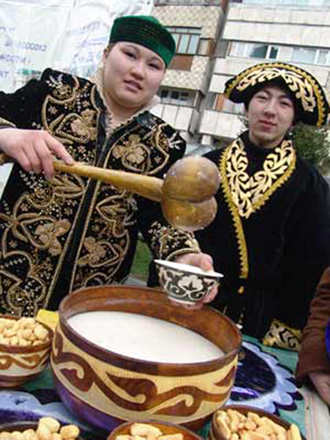
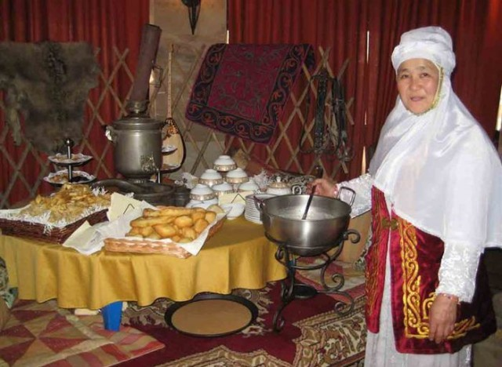
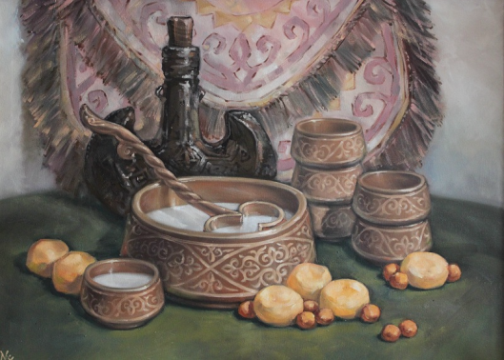
Наурыз көже
Наурыз мерекесі жақындаған сайын әрбір отбасы Наурыз көже жасауды міндетім деп санайды. Тіпті білмейтін жас жеңгелеріміз үлкен адамдардан ақыл-кеңес сұрап, Наурыз көжеге не қосу керектігін саралап жатады. Осы тұрғыда біз де үлкен әжелеріміздің біразынан Наурыз көжені қалай жасау керектігін сұрап білдік. Ол үшін ең алдымен қазан толы сүтіңізді қайнатып, сүт піскеннен кейін оның бетіндегі қаймағын қалқып алып тастайсыз. Сүт әбден пісуге тақаған кезде, қыс бойы сақтаған сүріңізді салып жіберіп, 15 минуттай бетін жауып қоясыз. Аталған уақыт өткеннен кейін жеке ыдысқа пісіріп алған бидай, жүгері, тары, асбұршақ, күріш тәрізді қоректік заттардың жеті түрін сүт пен етке араластырып тағы бір қайнатып аласыз. Егер Наурыз көже қоймалжың болып кетсе, оған су қосуға болмайды. Тек айран қосып сұйылтасыз.

Slide 6
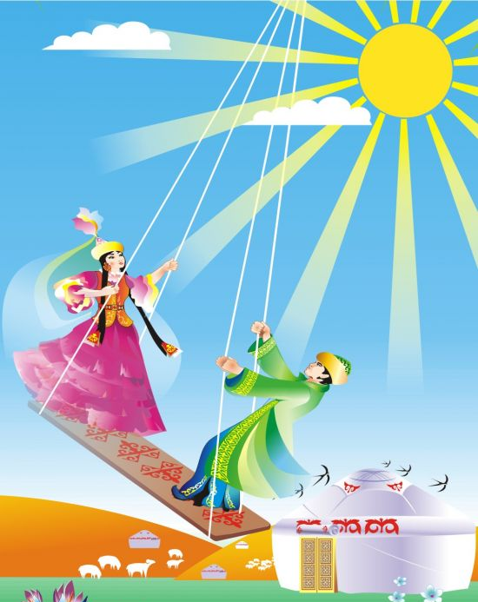
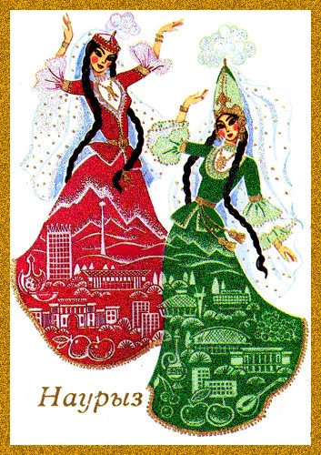
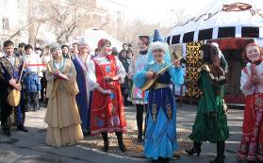
Дәстүрлер
Дәстүр бойынша бұрын Наурыз мейрамын бүкіл ауыл-ел болып, әсіресе жастар жағы түгелдей таң шапағатын қарсы алудан — тазаланған арықтарға су жіберуден, ағаш отырғызып, гүл егу рәсімін өткізуден бастайтын. Қызықшылық онан әрмен халық ойындарымен («Айқыш-ұйқыш», «Ақ серек пен көк серек», «Алқа қотан», т.б.), ән салып, би билеумен, ақындар айтысымен, «Қызғалдақ» мерекесімен, (қазақша күрес | қазақша күреспен), ат жарысымен жалғасып кете беретін де, түнге қарай «Алтыбақан» айналасындағы тамашамен аяқталатын.

Slide 7
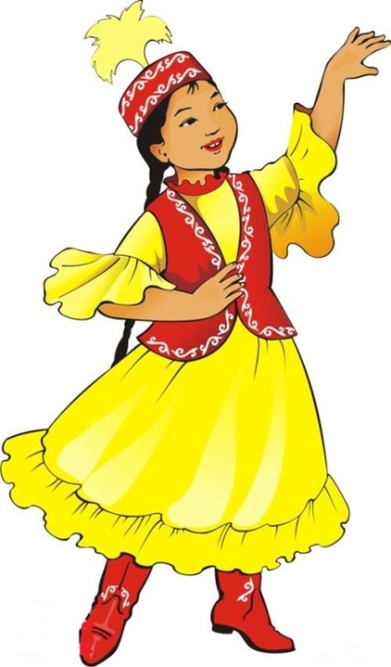
Бата
Бата беру-қазақ халқының ежелгі
дәстүрі.Жасы үлкен қадірлі
кісілер тойда,қонақта бата береді.
Әр тойдың өз батасы болады.
Наурыз мерекесінде де бата беріледі.
Батада жақсылық,ынтымақ,
бірлік,құт-береке тілейді.

Slide 8
Сергіту сәті

Slide 9
Мәтінмен жұмыс
А)Мәтінді оқып,жаңа сөздердің астын
сызыңдар.
Б)Сұрақтарға жауап беру

Slide 10
Топтық жұмыс
Наурыз мерекесі (көктемде,қыста)
тойланады.Адамдар бұлақтарды (жабады,
тазартады).Біздің елімізде жаңа жылды
(бір,екі) рет тойлайды.Бұл күні балалар
қуанады.Дастарқанның басты тағамы-
(кеспе,наурызкөже).

Slide 11
Тексеру
1.Көктемде
2.Тазартады
3.Екі
4.Қуанады
5.наурызкөже

Slide 12
Сәкестеңдір
1.Қазір қандай жыл мезгілі? 2.Бір жылда неше ай бар? 3.Айлардың аттарын ата? 4.Бір жылда неше жыл мезгілі? 5.Наурыз мерекесі жылдың қай мезгілінде тойланады?

Slide 13
Тексер
1.Қыс
2.12 3.Қыркүйек,қазан,қараша,желтоқсан,қаңтар,ақпан,наурыз,сәуір,мамыр,маусым,шілде, тамыз.
4. 4
5.Көктемде

Slide 14
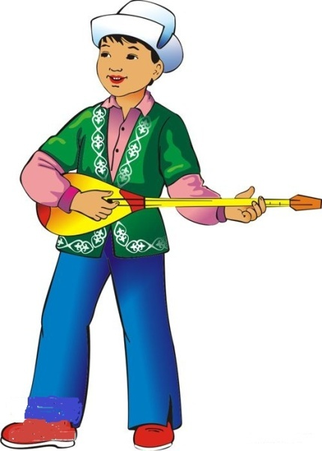
Асқа толсын табағың,
Ашық болсын қабағың!
Ұлысың оң болсын,
Ақ мол болсын,
Қайда барсаң,жол болсын!

Slide 15
Үйгетапсырма
Мәтінді оқу.
Сөздік жаттау

